Slide 1
МУНИЦИПАЛЬНОЕ БЮДЖЕТНОЕ УЧРЕЖДЕНИЕ ДОПОЛНИТЕЛЬНОГО ОБРАЗОВАНИЯ
«Городской центр развития и научно-технического творчества детей и юношества»
презентация
педагога дополнительного образования
Шмелевой Галины Валериевны
Творческая мастерская
«Радуга»

Slide 2
Шмелева Галина Валериевна
Образование – высшее, Тульский государственный педагогический институт им. Л.Н.Толстого, 2002 г., специальность: «учитель технологии, предпринимательства, экономики со специализацией изо и черчение»;
НОУВПО Институт управления и бизнеса, 2010 г., специальность: экономист
Педагог дополнительного образования, работает в МБУДО «ГЦРиНТТДиЮ» г. Тулы с 1.09.2001.
Педагогический стаж – 17 лет
Стаж педагога дополнительного образования - 17 лет.
Высшая квалификационная категория присвоена в 2006 году

Slide 3
В основе моей работы лежат следующие документы:
Конституция Российской Федерации;
Федеральный закон Российской Федерации от 29 декабря 2012 г. N 273-ФЗ «Об образовании в Российской Федерации»;
Закон РФ от 09.10.1992 г. № 3612-1 «Основы законодательства Российской Федерации о культуре»;
Федеральный закон от 04.12.2007 N 329-ФЗ «О физической культуре и спорте в РФ»;
Федеральный закон РФ №124 «Об основных гарантиях прав ребенка в Российской Федерации» от 24.07.1998, ред. от 17.12.2009, изм. от 21.07.2011г.;
Государственная программа Российской Федерации «Развитие образования» на 2013–2020 годы;
Указ Президента РФ от 7 мая 2012 № 599 «О мерах по реализации государственной политики в области образования и науки»;
Указ Президента РФ от 1 июня 2012 № 761 «О Национальной стратегии действий в интересах детей на 2012-2017 годы»;
Приказ Минобрнауки РФ от 29 августа 2013 г. N 1008 «Об утверждении Порядка организации и осуществления образовательной деятельности по дополнительным общеобразовательным программам»;
Государственная программа Российской Федерации «Развитие образования на 2013-2020 годы», утверждена 22.11.2012 г., № 3 2148-р;
Концепция духовно-нравственного развития «Гражданин и патриот»;
Стратегия развития системы образования Тульской области 2011 - 2020 гг.;
Концепция развития дополнительного образования детей, распоряжение Правительства РФ от 4 сентября 2014 г. N 1726-р

Slide 4
Основополагающими идеями являются:
- воспитание гражданина, его образование, сотворение личности, способной к творческой жизнедеятельности, нравственному, здоровому образу жизни (концепция «Школа Л.Н. Толстого»);
- идея признания личности ребёнка высшей ценностью процессов воспитания и образования (В.А. Сухомлинского);
- воспитание с использованием погружения ребёнка в ситуацию успеха (технология Л.С. Выготского), помогающая ему в изменении статуса в процессе занятий различными видами деятельности, в соответствии с личными интересами, потребностями и способностями ребёнка в равноправном диалоге с педагогом;
- педагогика сотрудничества и личностно-ориентированного обучения (Ш.А. Амонашвили, В.А. Караковского, С.Н. Лысенкова);
- концепция педагогической поддержки воспитанника (О.С. Газмана);
- технология деятельностного подхода (Л.С. Выготский, П.Я. Гальперин, В.В. Давыдов, И.И. Ильясов).
Содержательная основа опыта.
Содержательной основой опыта является работа по организации поликультурной среды в системе деятельности объединений дополнительного образования детей:
1) по художественно-эстетическому направлению
2) по программе «Радуга»

Slide 5
В основе моей работы лежат концептуальные позиции:
1. воспитательный и образовательный потенциалы системы дополнительного образования (работа с родителями, связь с культурными, образовательными учреждениями);
2. создание поликультурной воспитательной среды в УДО (тесная взаимосвязь всех форм воспитательной системы Дворца и системы воспитательной работы детского объединения);
3. интеграция ценностей этнокультуры и общероссийской, мировой в содержание образования;
4. совершенствование общекультурной и специальной компетентности педагога в деле воспитания личности.

Slide 6
«Дополнительное образование осознается не как подготовка к жизни или освоение основ профессии, а становится суть основой непрерывного процесса саморазвития и самосовершенствования человека как субъекта культуры и деятельности»
Для осуществления непрерывного процесса саморазвития воспитанников, педагог должен тоже постоянно самосовершенствоваться, развиваться, идти в ногу со временем.
Поэтому мною были разработаны несколько дополнительных образовательных программ «Керамика», «Художественная роспись», «Радуга», «Студия дизайна «У-Ра», содержание программ постоянно перерабатывается, дополняется, совершенствуется.

Slide 7
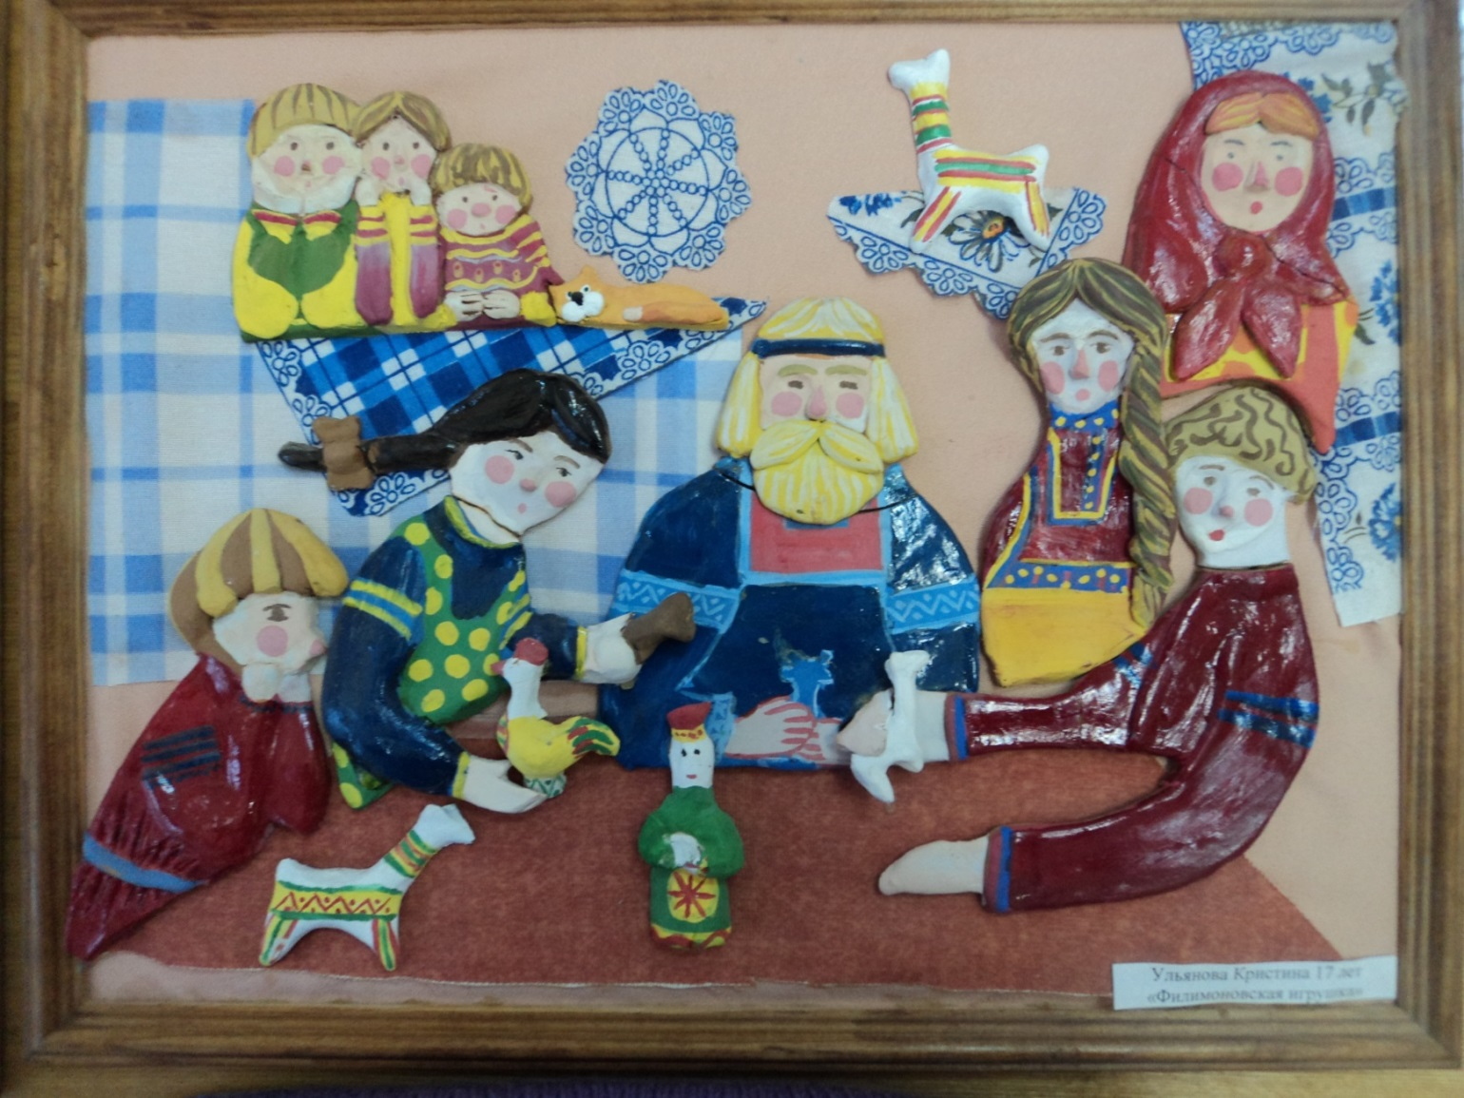
Стартовым уровнем в подготовке к самостоятельному творчеству является работа с дошкольниками. Программа «Радуга» является интегрированной, включает в себя рисование, лепку, аппликацию, роспись, дизайн.

Slide 8
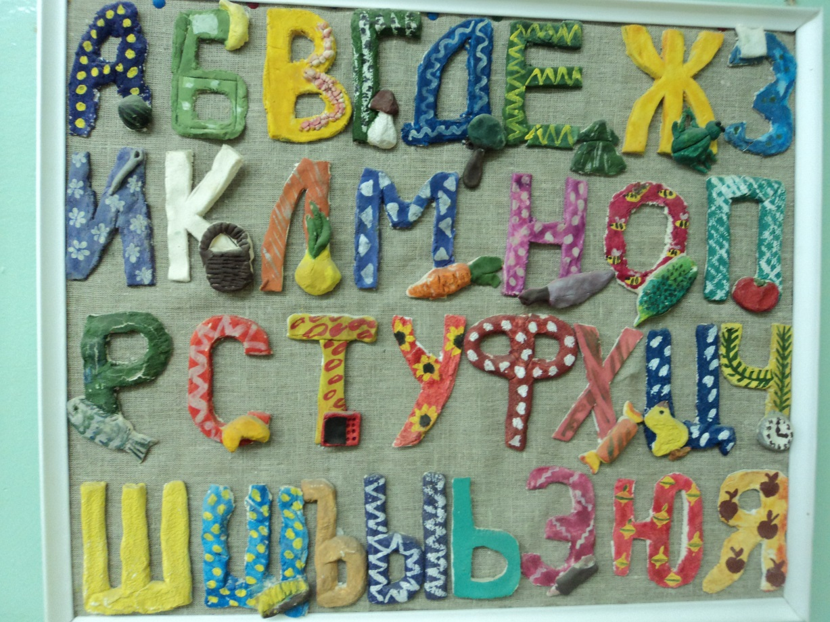
Затем дети переходят на следующий базовый уровень. Они уже кое-что умеют, но еще нет достаточного опыта для самостоятельной творческой работы, поэтому мы делаем коллективные композиции для украшения кабинета

Slide 9
Для поддержания высокого уровня познавательного интереса с малышами мы готовим подарки к праздникам, выставки для родителей, совместные праздники

Slide 10
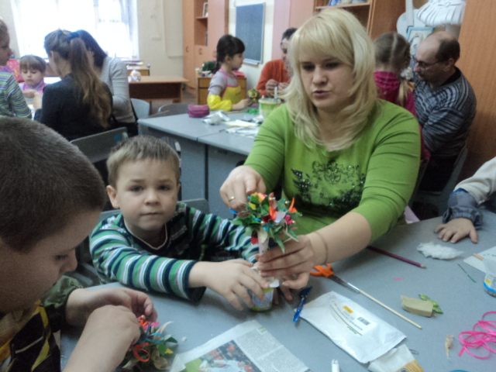
Традиционная форма работы с родителями творческой мастерской «Радуга» - совместные мастер-классы для воспитанников и их родителей

Slide 11
На мастер-классах родители просматривают презентацию о содержании, итогах работы и перспективах творческой мастерской «Радуга»

Slide 12
На мастер-классах родители просматривают презентацию о содержании, итогах работы и перспективах творческой мастерской «Радуга»

Slide 13
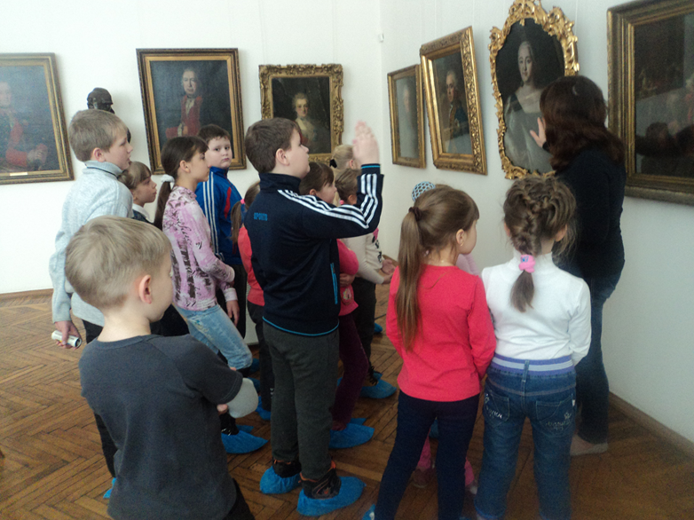
Вместе с родителями мы ходим на экскурсии в музеи и на выставки

Slide 14
Следующий уровень продвинутый-подготовка к участию в областных и городских выставках

Slide 15
С каждым воспитанником мы вместе подбираем тему, которая ему интересна, иллюстративный материал, технологию изготовления
.
На семинарах-практикумах родители получают возможность погрузиться в процесс совместного творчества с ребенком, на который дома у них не всегда находится время. Таким образом, укрепляются связи с семьями воспитанников, а также укрепляются внутрисемейные отношения. Мы постоянно информируем родителей и друзей о достижениях воспитанников, создавая ситуацию успеха как для каждого ребёнка, так и для коллектива в целом.

Slide 16
Интерес, трудолюбие, мастерство исполнения, индивидуальный подход педагога - так рождаются неповторимые самобытные детские работы

Slide 17
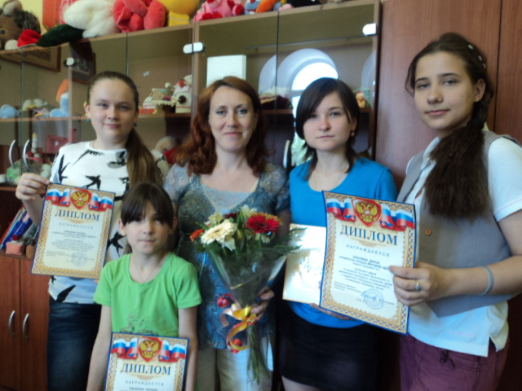
Ежегодно дети занимают призовые места на областных, городских, и всероссийских выставках рисунка и декоративно-прикладного творчества

Slide 18
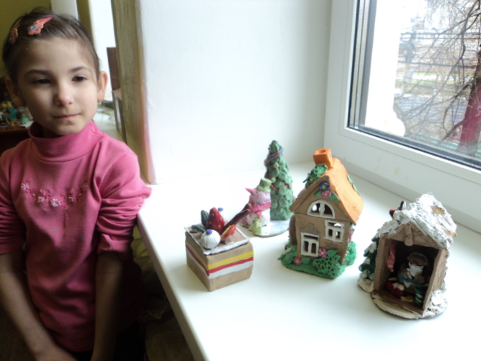
Высшая ступень творчества – постоянный творческий поиск воспитанника. В этом случае педагог становится наставником и консультантом, старается найти уникальные возможности для презентации достижений воспитанника

Slide 19
Такой презентацией стала творческая встреча «Творчество и космос» с воспитанницей «Радуга» Себякиной Марией

Slide 20
Встреча состоялась 1.03.2017 в планетарии Городского центра развития. Здесь были представлены выставка лучших работ, презентация об истоках творчества, тульском кремле, зодиаке и др.

Slide 21
Занятия декоративно-прикладным творчеством, в частности, лепкой, дают широкие возможности для творчества детей, но прежде, чем они смогут творить самостоятельно, воплощать свои идеи, участвовать в работе школьной компании, их необходимо научить минимальному набору знаний, умений, навыков.
Для этого я использую такую последовательность методов обучения:
алгоритмический,
поисковый,
исследовательский,
творческий, которая помогает дифференцировать воспитанников по возрасту и уровню подготовки, выстраивая индивидуальный маршрут развития , траекторию личностного роста каждого воспитанника.

Slide 22
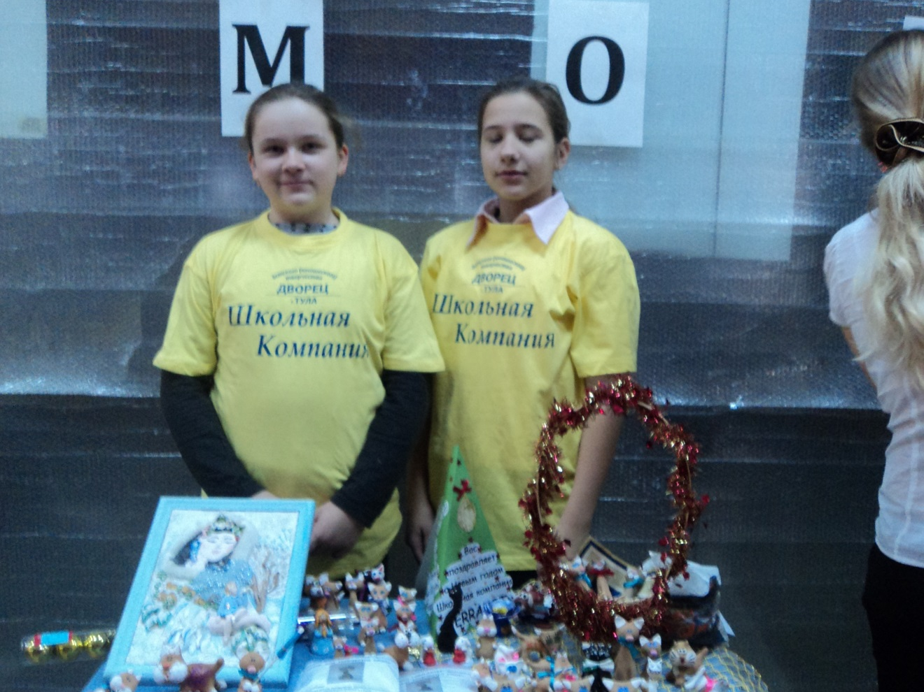
В своей деятельности я использую еще один, как показывает практика, очень эффективный способ подстегнуть творческую активность воспитанников, дать им возможность почувствовать востребованность и значимость их труда – участие в программе Школьная компания

Slide 23
Миссия программы «Школьная компания»
- дать возможность учащимся получить в ходе учебного процесса первый практический опыт в области предпринимательства, участвуя в создании и управлении своего собственного предприятия. Знания о том, как организовать свое дело, провести маркетинговые исследования, произвести и продать продукцию, понимание всех сторон функционирования бизнеса дают школьникам неоспоримые преимущества в будущем.
Участие в новогодних, ярмарках, ярмарках, посвященных дню города, области, Пасхе, конкуренции со стороны компаний с похожей продукцией требует постоянной разработки новой продукции – то есть нового витка творчества. Для того чтобы побеждать, а это детям очень нравиться, нужно постоянно совершенствовать свои навыки ремесленника, коммуникативные, экономические, оформительские.

Slide 24
Обучение по программе «Школьная компания» побуждает педагога и обучающихся постоянно совершенствовать качество и ассортимент продукции, информативность и привлекательность торгового места, маркетинговые и экономические знания, умения, навыки и т.п.
Развитие педагога и разработка новых образовательных программ (от «Керамики» и «Художественной росписи» к «Радуге» и «Школьной компании»), от основ изобразительного искусства и декоративно-прикладного творчества к молодежному предпринимательству, дает возможность для непрерывного саморазвития детей, сохранения высокого уровня познавательного интереса, совершенствования мастерства, творческого поиска воспитанников.

